Slide 1
Manual de instrucciones de los programas CvLACpyExtract y GrupLACpyExtract
Por: Camilo Eduardo Echeverry Naranjo

Slide 2
Requisitos
Tener instalado Visual Studio Code con las opciones de abrir carpetas con VS Code (https://code.visualstudio.com/)
Tener instalado Excel y LibreOffice
Tener instalado Python (versión>3.7) y las librerías bs4 (Beatiful soup) y openpyxl. Si tiene instalado pip “pip install bs4” y “pip install openpyxl” en la CMD basta para instalarlos.
Este manual no cubre la instalación de estos programas. Esta información se encuentra fácilmente en internet
Para la instalación de Python, se recomienda buscar en google de “install python” o accediendo al link https://www.python.org/downloads/
En la instalación asegúrese de añadir python a la variable PATH

Slide 3
Introducción
Los programas CvLACpyExtract y GrupLACpyExtract son programas hechos en python utilizando las librerías Beatiful soup (BS4) y openpyxl para “descargar” (el término correcto es Scrappear) la información que los investigadores registran en su CvLAC.
Para ello, los programas reciben como entrada un archivo en Excel con la lista de los links (hipervínculos) de los CvLACs de varios investigadores y entrega como salida un archivo separado por coma (.CSV) con la lista de productos de cada investigador
A continuación se muestra un ejemplo de como funciona el programa CvLACpyExtractArticulos

Slide 4


Diagrama simple del funcionamiento del programa CvLACpyExtractArticulos
CvLACpyExtractArticulos
consulta.xlsx
articulos.csv
Lista de investigadores con el link del CvLAC de acceso público
Lista de todos los artículos registrados en los CvLACs de los investigadores

Slide 5
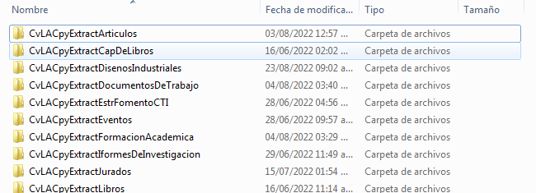
Tutorial: CvLACpyExtractArticulos
En la carpeta Git CvLAC Scrapper se encuentra una lista de carpetas como se ve en la figura:
Cada carpeta es un programa independiente (Se puede correr por separado) destinado a extraer la información descrita en el nombre de la carpeta.

Slide 6
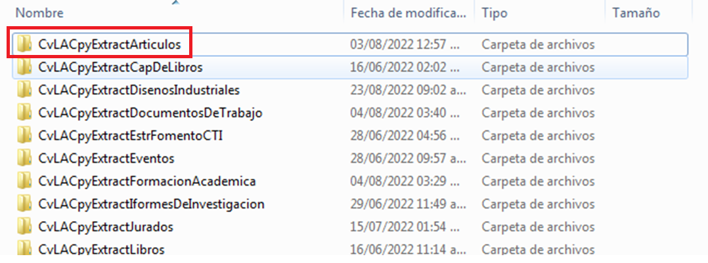
Tutorial: CvLACpyExtractArticulos
Acceda a la carpeta CvLACpyExtractArticulos

Slide 7
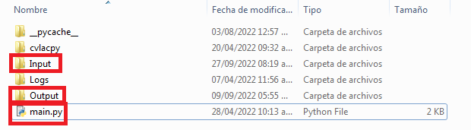
Tutorial: CvLACpyExtractArticulos
Dentro de la carpeta CvLACpyExtractArticulos hay dos carpetas de interés y un archivo llamado main.py
Input: es la carpeta que contiene el archivo de entrada, por ejemplo, consulta.xlsx
Output: es la carpeta que contiene el archivo de salida, por ejemplo, artículos.csv
main.py: Es un script que se corre desde una terminal. Este es el archivo que se debe ejecutar para correr el programa.

Slide 8
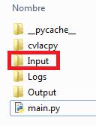
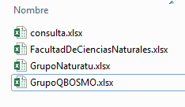
Tutorial: CvLACpyExtractArticulos
Revisemos el contenido de la carpeta Input
En la carpeta Input hay varios archivos de Excel. El programa es capaz de tomar cada uno de ellos como entrada si se especifica, de lo contrario, el programa toma por defecto el archivo consulta.xlsx como entrada

Slide 9
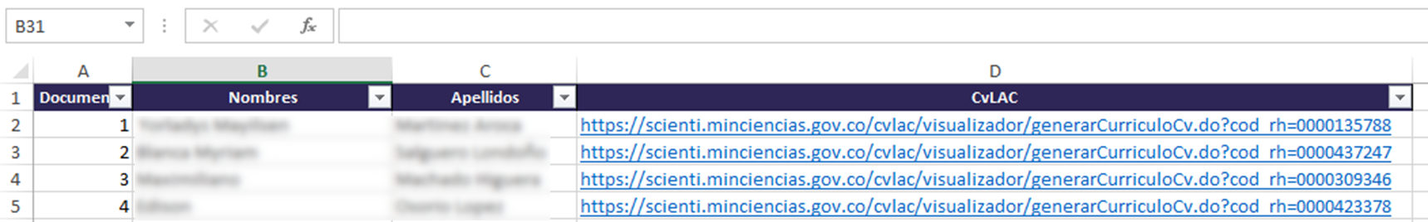
Tutorial: CvLACpyExtractArticulos
Abriendo el archivo consulta.xlsx encontramos lo siguiente:
De este archivo solo hay que entender lo siguiente:
Todo archivo de entrada debe tener exactamente la misma fila 1. Esta fila es la única que no se puede modificar.
El contenido de las columnas A, B y C No es de interés para el programa y se puede modificar como se desee (el nombre de los investigadores se toma de los CvLACs, no de esta lista).
Se recomienda no escribir la cédula de los investigadores en la columna documentos. En su lugar escriba un número que le permita contar el número de integrantes.
El programa solamente lee la columna D con los links de los respectivos CvLACs

Slide 10
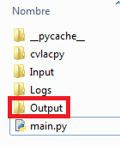
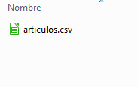
Tutorial: CvLACpyExtractArticulos
Revisemos el contenido de la carpeta Output
En la carpeta Output se encuentra el archivo de salida artículos.csv. Si bien este archivo se puede abrir con Excel, se recomienda usar el software libre LibreOfficeCalc para abrirlo y salvar como archivo de Excel (.xlsx)

Slide 11
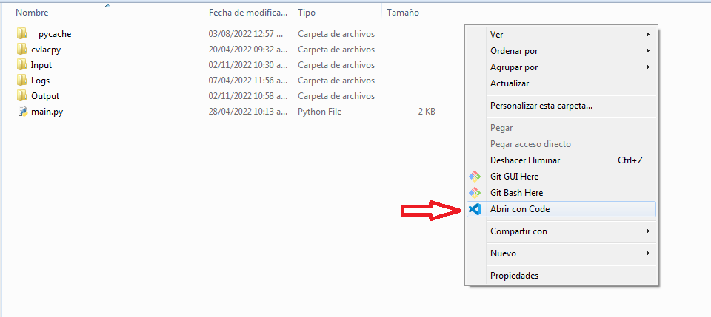
Tutorial: CvLACpyExtractArticulos
Para correr el programa abrimos la carpeta con Visual Studio Code

Slide 12
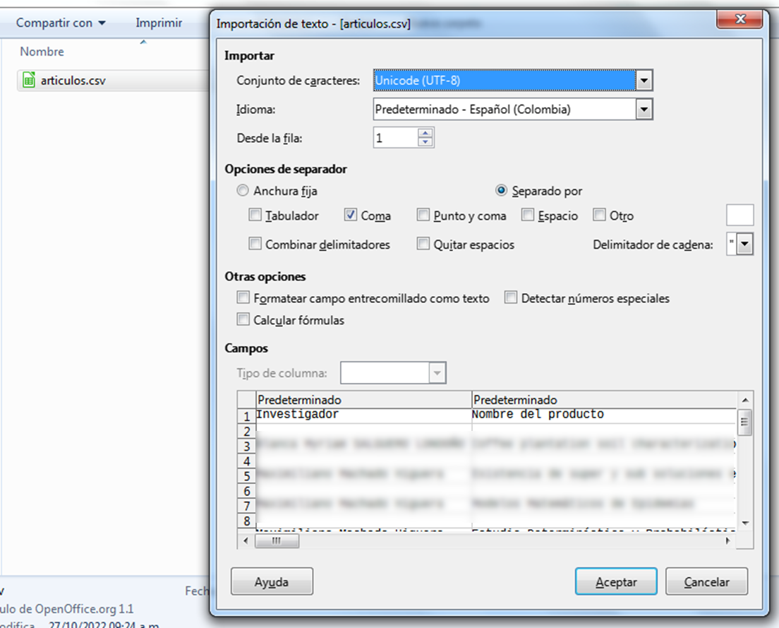
Tutorial: CvLACpyExtractArticulos
LibreOffice permite dos cosas:
Al abrir el archivo permite elegir como leer el archivo.
Salvar el archivo en formato Excel sin problemas de codificación de caracteres
Se deben escoger únicamente las opciones que aparecen en la imagen

Slide 13
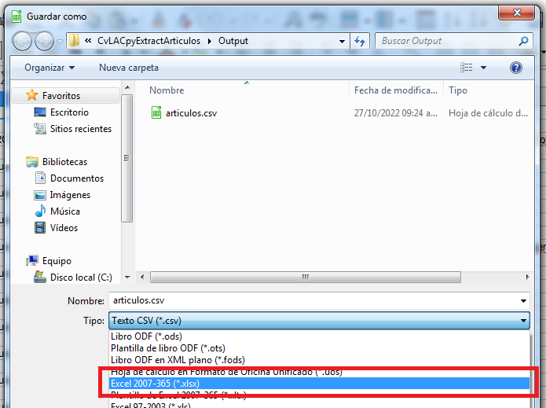
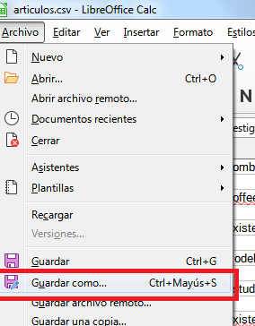
Tutorial: CvLACpyExtractArticulos

Slide 14
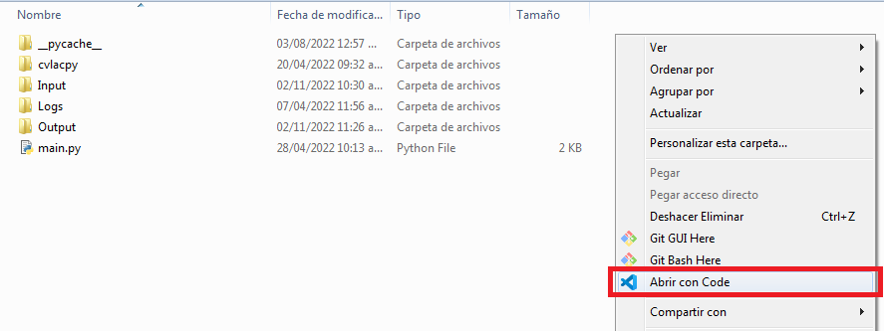
Tutorial: CvLACpyExtractArticulos
Uso del programa
Para correr el programa, primero se abre la carpeta CvLACpyExtractArticulos con VS Code

Slide 15
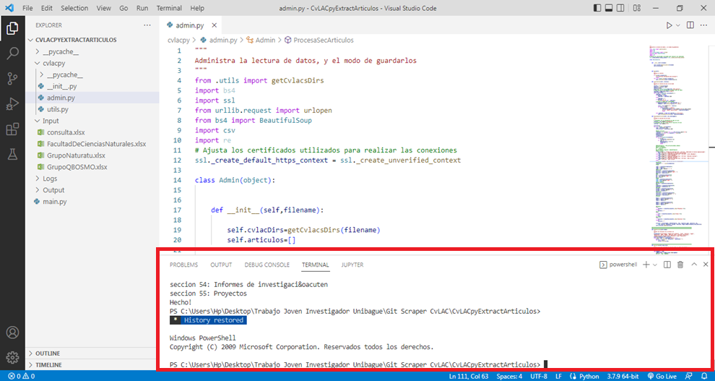
Tutorial: CvLACpyExtractArticulos
Una vez abierto nos centramos en la terminal (parte resaltada en rojo)
Nota: VS Code no es estrictamente necesario. Los pasos a seguir se pueden ejecutar en cualquier terminal (CMD o PowerShell)

Slide 16
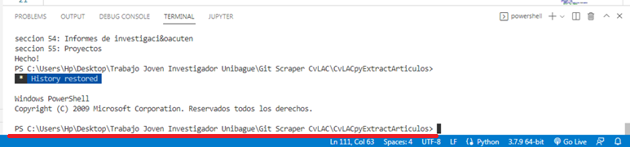
Tutorial: CvLACpyExtractArticulos
Asegurándose de que la terminal este abierta en la carpeta CvLACpyExtractArticulos, se procede a digitar lo siguiente:
python main.py
Acto seguido Enter
(Si el comando anterior no funciona prueba con py main.py)

Slide 17
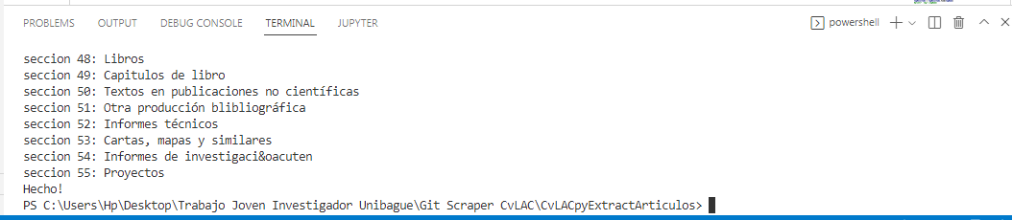
Tutorial: CvLACpyExtractArticulos
Si el programa se ha ejecutado exitosamente aparecerá la palabra Hecho! Antes de PS C:\
Una vez ejecutado los resultados se pueden encontrar en la carpeta Output en el archivo artículos.csv

Slide 18
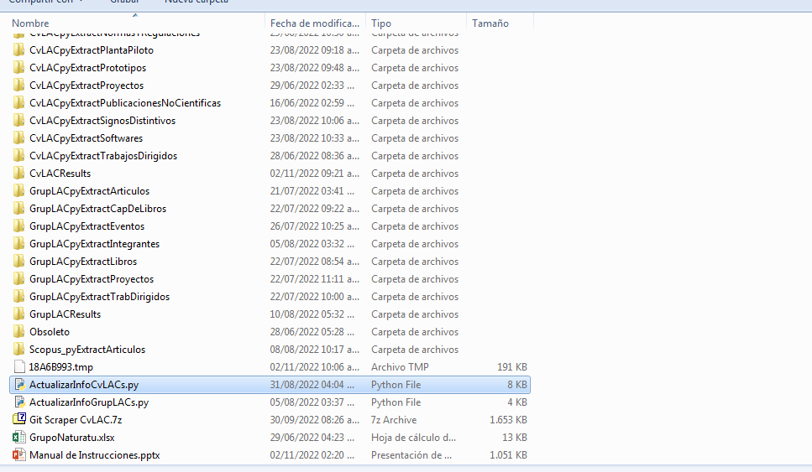
Tutorial: Extraer toda la información
En la carpeta junto con todos los programas se encuentra un archivo llamado ActualizarInfoCvLACs.py. Este archivo se puede ejecutar de la misma forma que se ejecutó main.py y hace lo siguiente:
Ejecuta todos los programas CvLACpyExtract de forma secuencial
Copia los archivos.csv (resultado de ejecutar los programas) a la carpeta CvLACResults.

Slide 19
Extraer información del GrupLAC
Para extraer la información del GrupLAC se ejecutan los mismos pasos ejecutados con el programa CvLACpyExtractArticulos.
La única diferencia es que GrupLACpyExtractArticulos recibe una lista de links de GrupLACs en lugar de CvLACs

